Slide 1
2022-2 DATA ANALYSIS CAPSTONE DESIGN
TF-IDF를 활용한
사용자 취향 및 재료 기반
메뉴 추천 시스템
데모 비디오
산업경영공학과 | 2018100930 | 전계범
산업격영공학과 | 2018100927 | 이지석
소프트웨어융합학과 | 2020105714 | 오유솔

Slide 2
사용자 입력
추천 시스템 프로세스
선호하는 음식의 대분류 선택
1차 필터링
음식의 대분류를 기준으로 메뉴 1차 선별
(사용자 취향 기반 필터링)
선택한 대분류의 대표 메뉴 선택
2차 필터링
1차 필터링 된 메뉴들 중,사용자가 선택한
대표메뉴들과 유사한 메뉴 2차 선별
(사용자 취향 기반 필터링)
사용하고자 하는 재료 입력
3차 필터링
2차 필터링 된 메뉴들 중, 사용자가 입력한 재료를 가장 많이 사용할 수 있는 메뉴 3차 선별
(사용하고자 하는 재료 기반 필터링)
출력
3차 필터링 된 메뉴들 중,
상위 10개 메뉴의 ‘메뉴 명 & 레시피’ 출력

Slide 3
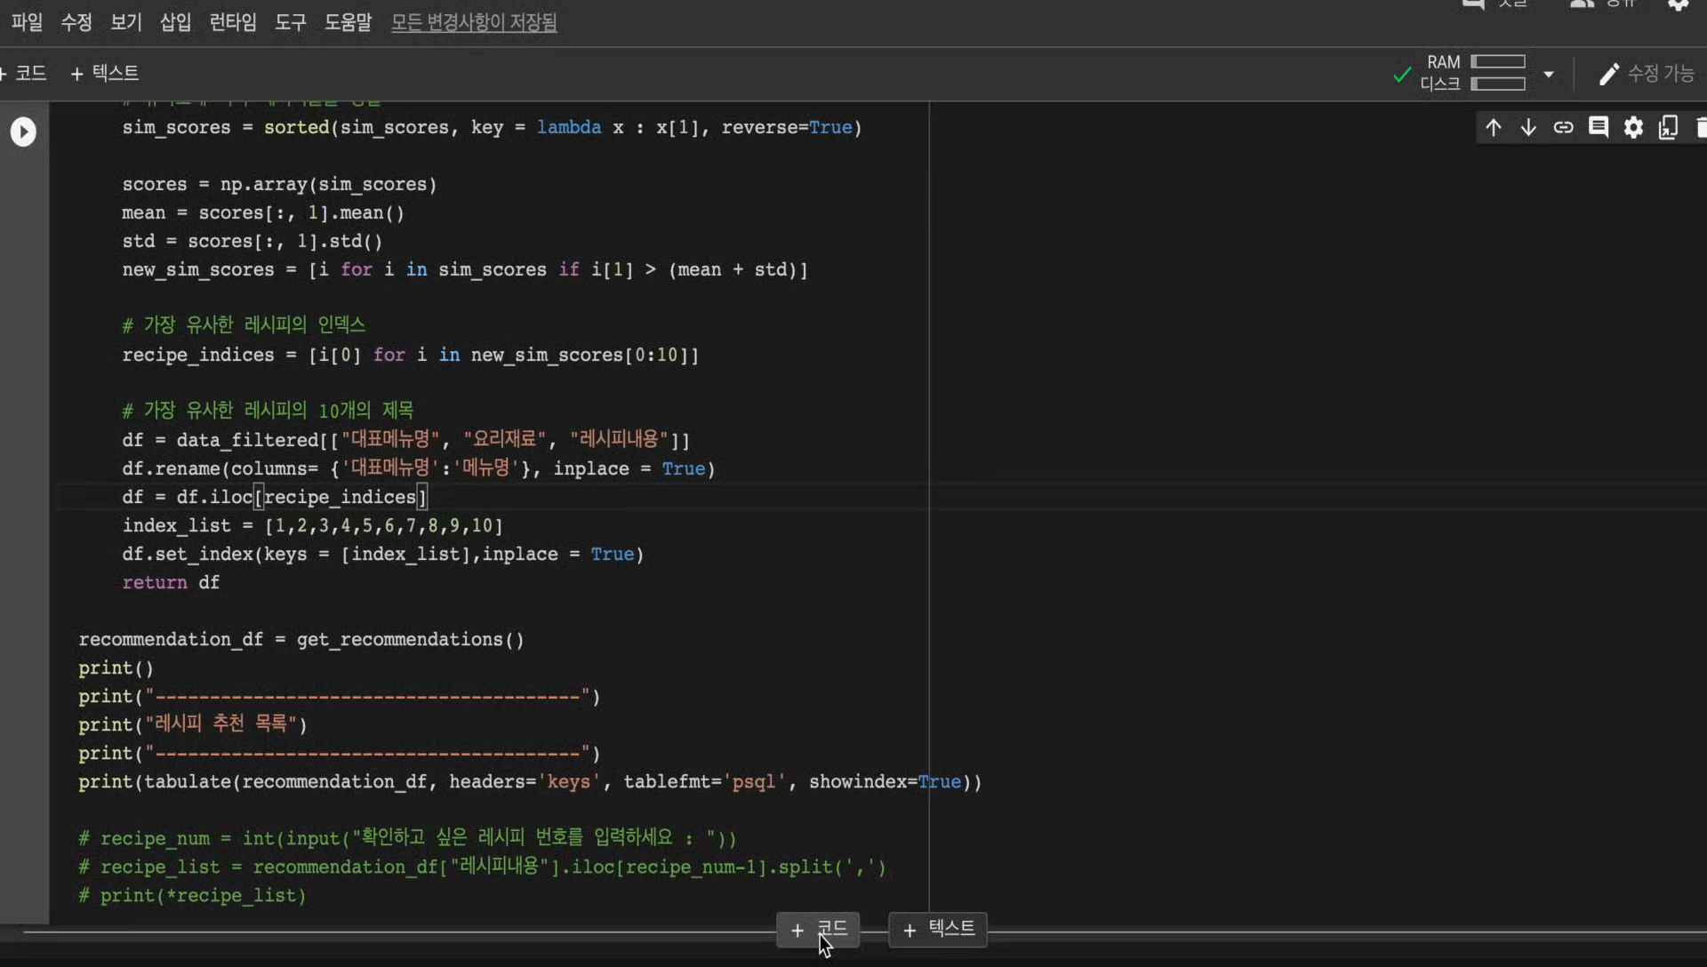
출력 예시 #01

Slide 4
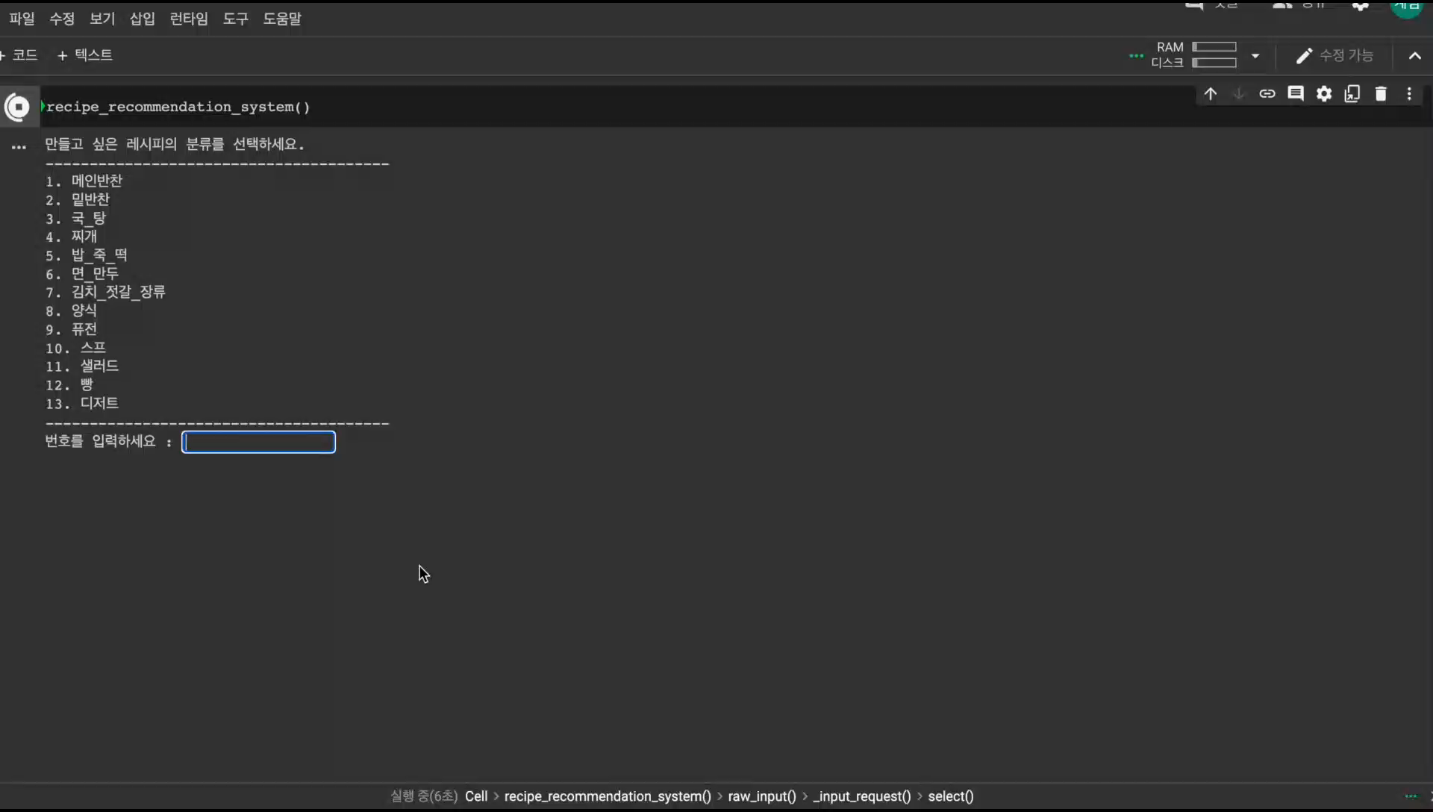
출력 예시 #02

Slide 5
END

